Slide 1
Fysisk arbeidsmiljø – Er en nullvisjon realistisk?
Erfaringer fra et ambisiøst «prosjekt».
Kjell Seim. Seksjonsleder Statens vegvesen Region øst.

Slide 2
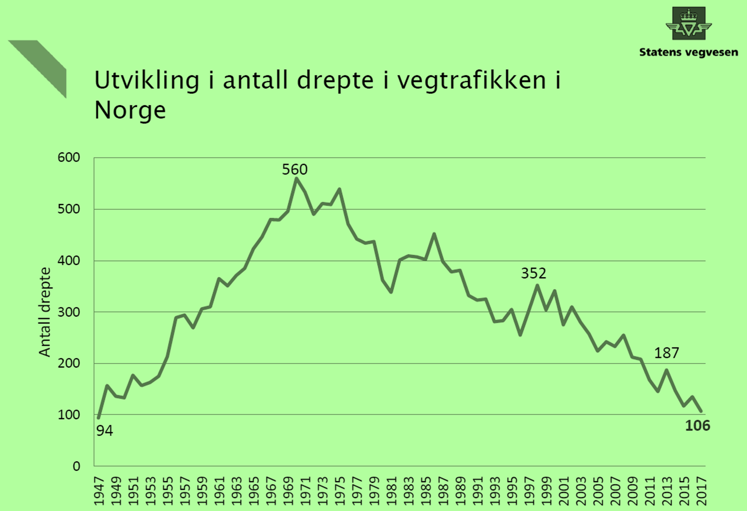

Slide 3
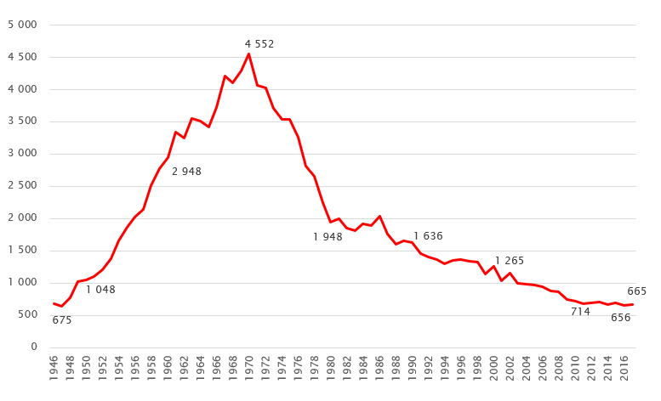
Hardt skadde i trafikken 1946 - 2016

Slide 4
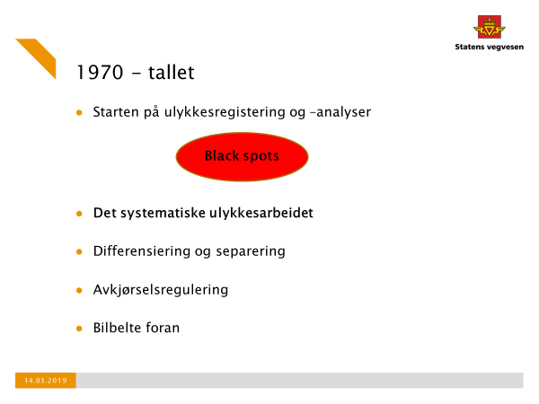

Slide 5
1980 - tallet
STRAKS ulykkesregister
Utbedring ulykkespunkt
Utbedring vegkryss (kanalisering, signalregulering)
Særskilte fartsgrenser (1979)
Miljøgater
Aksjon skoleveg
Punkt-ATK
Bilbelte bak
ABS-bremser

Slide 6
1990 - tallet
Rundkjøringer
Flere gang- og sykkelveger
Sikring av barn i bil
Blokkeringsfrie bremser (ABS)
Airbag

Slide 7
Bekymring for utflating av ulykkesnedgangen
Ved behandlingen av St. meld. Nr 46 (1999-2000)
Nasjonal Transportplan 2002 – 2006
vedtar Stortinget
«en visjon om et transportsystem som ikke fører til tap av liv eller varig skade»

Slide 8
0-visjonen
Visjonen ble endret for
St.meld. Nr. 16 (2008-20099 NTP 2010-2019
Fra visjon om ingen drepte og varig skadde
Til visjon om ingen drepte og hardt skadde
målbarhet - statistikk

Slide 9

Nullvisjonen
0-visjonen
Premisser
Etikk
Kunnskap
Ansvar

Slide 10
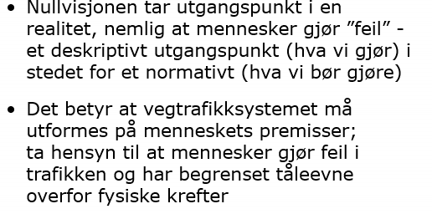
0-visjonen

Slide 11
Hvorfor velger vi dagens fartsgrenser?

Slide 12
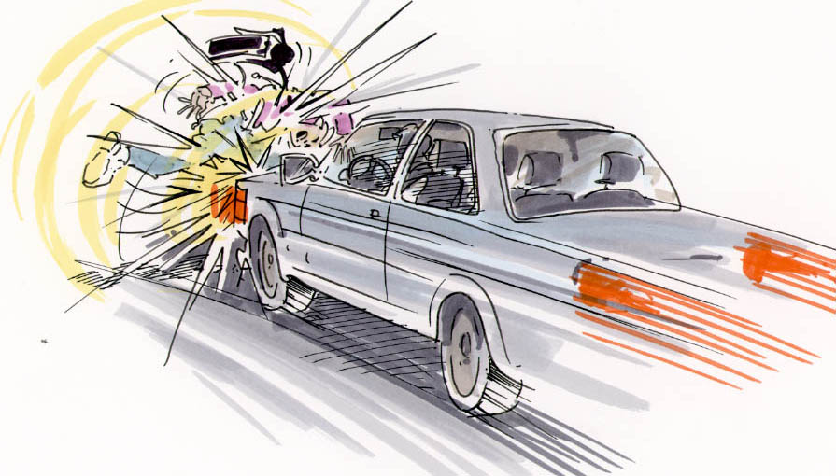
Husk på dette i hverdagen
3
0

Slide 13
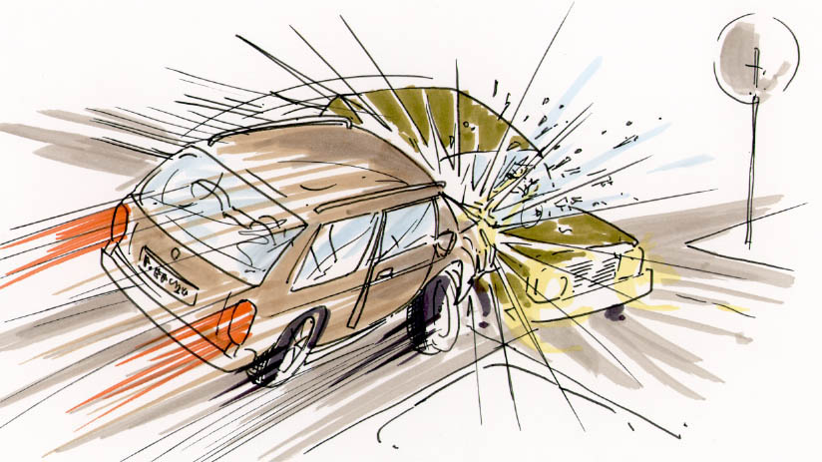
Husk på dette i hverdagen
5
0

Slide 14
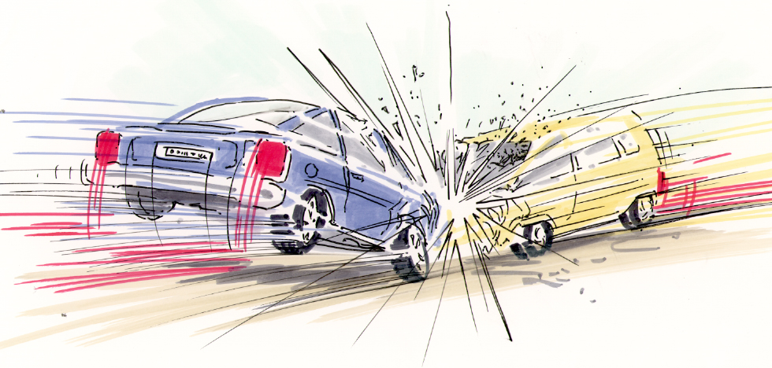
Husk på dette i hverdagen
7
0

Slide 15
Reaksjoner
0-visjonen
Provoserte
Naivt
Urealistisk
For dyrt
Utopisk
Feilprioritering

Slide 16
Hva gjorde 0-visjonen med oss?
Nytenkning
Fokus og prioritering av de alvorligste ulykkene
«Alle» ble med – meningsfylt, forpliktende
Må skille mellom
VISJON - strekke oss etter
MÅL - sikrer at vi jobber mot visjonen

Slide 17
2000 –
0-visjonen
Midtrekkverk
Mykgjøring av sideterreng
Ulykkesanalysegrupper (UAG)
Havarikommisjonen på vegtrafikkulykker
Stabilitetskontroll (ESP, ..)
Euro NCAP
Aktiv sikkerhet i bil
De viktigste TS-aktørene laget målrettede planer

Slide 18
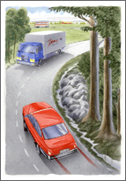
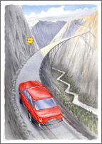

Slide 19
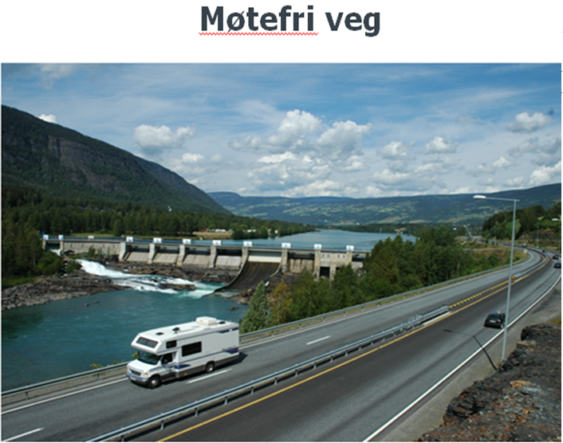

Slide 20
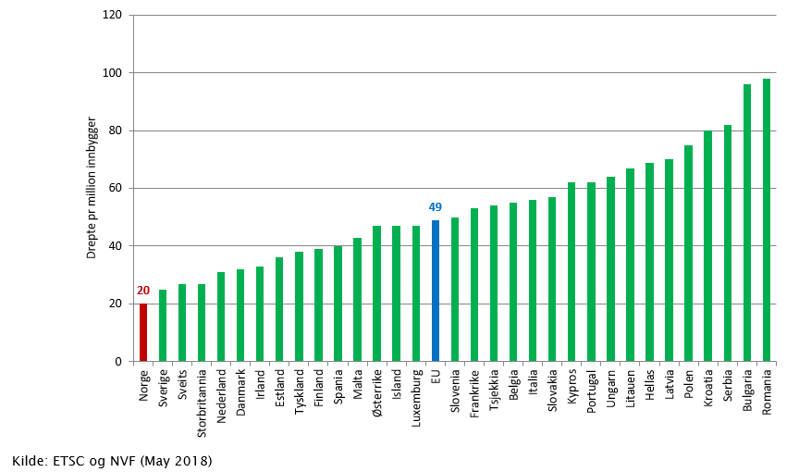

Slide 21
Hvorfor er Norge nå best?
Helhetlig TS-arbeid med mange aktører
Fartsgrenser/-nivå
0-visjonen
EU
Mål: Halvere antall drepte 2010-2016
Resultat: 19 % reduksjon
Norge 35 % reduksjon 2010-2016

Slide 22
Sverige var først. Og best
0-visjonen
Markert økning i antall drepte i Sverige de senere år???
Slakk i arbeidet?
Brukt opp en del gode tiltak?
For mye fokus på systemeierens ansvar fremfor trafikantenes eget ansvar?

Slide 23
Mange ønsker
0-visjon mot
Selvmord ?
Drukning ?
Branner ?
Pasientskader på sykehus ?
Røkning ?
……….
Arbeidsplassulykker ?

Slide 24
Overføring av 0-visjonen til andre områder?
Visjonen? Formuleringen
Faktatilknytning? Statistikk/data
Det etiske. Systemsyn?
Teoriunderbygging og verktøy?
Vilje og formål?
Økonomi?

Slide 25
0-visjon på arbeidsulykker?
Formulering: «Ingen skal behøve å dø på grunn av sitt arbeide. Konkrete tiltak er nødvendig for å forebygge arbeidsulykker som leder til skader eller død»
Datatilgjengelighet: God
Systemsyn og ansvar: Velutviklet (arbeidsgivers)
Teorigrunnlag og verktøy: Velbegrunnet og innholdsrikt
Vilje og formål: Sviktende? (indirekte styring med pisk og gulrot
Kilde: Kristiansen, Andersson, Belin & Nilsen (2017)
Swedish Vision Zero policies for Safety.,, Karlstads universitet, Centrum for
personsakerhet, CPS www.kau.se/cps

Slide 26
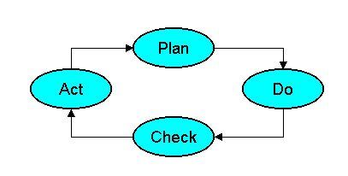
Edwards Deming
Kontinuerlige forbedringer

Slide 27
Vern «varemerket» 0-visjon
En troverdig 0 - visjon forutsetter
Målbarhet
Helhetlig problemanalyse – systemsyn
Påvirkbarhet
Besluttsomhet
Økonomi
Et slag i luften?

Slide 28
Slutt

